Slide 1
Ingénierie Electronique pour le Traitement de l’Information
TD11
Asservir un système
Julien VILLEMEJANE

Slide 2
IéTI / TD11
p = jω
Système bouclé
Ingénierie Electronique pour le Traitement de l’Information

Slide 3
IéTI / TD11
p = jω
Exercice 1 / Q1 – boucle ouverte
Ingénierie Electronique pour le Traitement de l’Information
On ouvre
la boucle

Slide 4
IéTI / TD11
p = jω
Exercice 1 / Q1 – boucle ouverte
Ingénierie Electronique pour le Traitement de l’Information
On ouvre
la boucle

Slide 5
IéTI / TD11
p = jω
Exercice 1 / Q2
Ingénierie Electronique pour le Traitement de l’Information
On ferme
la boucle

Slide 6
IéTI / TD11
p = jω
Exercice 1 / Q2
Ingénierie Electronique pour le Traitement de l’Information
On ferme
la boucle

Slide 7
IéTI / TD11
p = jω
Exercice 1 / Q3
Ingénierie Electronique pour le Traitement de l’Information
On ferme
la boucle

Slide 8
IéTI / TD11
p = jω
Exercice 1 / Stabilité ?
Ingénierie Electronique pour le Traitement de l’Information

Slide 9
IéTI / TD11
p = jω
Exercice 1 / Stabilité ? Lieu de Nyquist
Ingénierie Electronique pour le Traitement de l’Information

Slide 10
IéTI / TD11
p = jω
Exercice 1 / Stabilité ?
Ingénierie Electronique pour le Traitement de l’Information
TL⁻¹

Slide 11
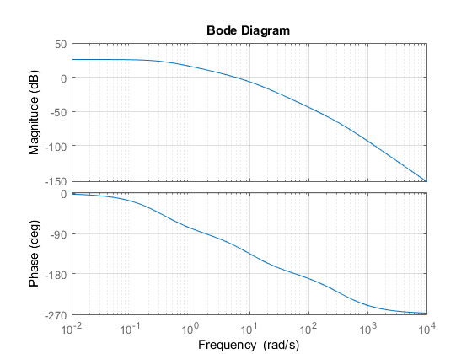
IéTI / TD11
p = jω
Exercice 1 / Stabilité / Q1
Ingénierie Electronique pour le Traitement de l’Information

Slide 12
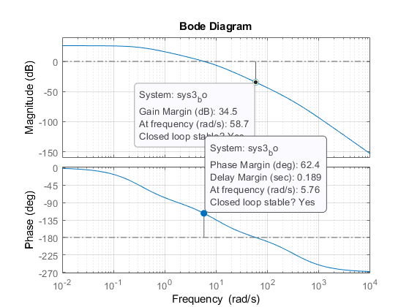
IéTI / TD11
p = jω
Exercice 1 / Stabilité / Q1
Système stable
marge de phase positive
Ingénierie Electronique pour le Traitement de l’Information
marge de gain = gain supplémentaire maximum à donner au système en BO sans risquer de le rendre instable en BF

Slide 13
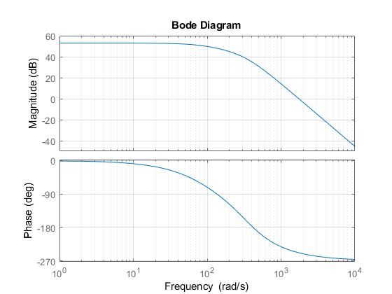
IéTI / TD11
p = jω
Exercice 1 / Stabilité / Q2
Ingénierie Electronique pour le Traitement de l’Information

Slide 14
IéTI / TD11
p = jω
Exercice 1 / Stabilité / Q2
G = 0dB
Ingénierie Electronique pour le Traitement de l’Information
marge de phase négative !!
Système instable

Slide 15
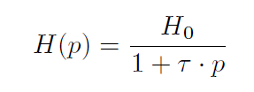
IéTI / TD11
p = jω
Exercice 1 / Correction
Ingénierie Electronique pour le Traitement de l’Information

Slide 16
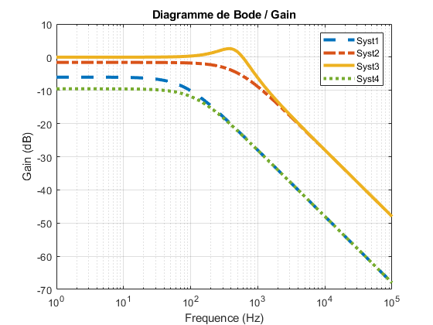
IéTI / TD11
p = jω
Exercice 1 / Correction
Ingénierie Electronique pour le Traitement de l’Information

Slide 17
IéTI / TD11
p = jω
Exercice 1 / Correction / Boucle ouverte
Boucle ouverte
Ingénierie Electronique pour le Traitement de l’Information
Premier ordre

Slide 18
IéTI / TD11
p = jω
Exercice 1 / Correction / Boucle ouverte
Boucle ouverte
Ingénierie Electronique pour le Traitement de l’Information
Premier ordre
Système 1

Slide 19
IéTI / TD11
p = jω
Exercice 1 / Correction / Boucle fermée
Boucle fermée
Ingénierie Electronique pour le Traitement de l’Information

Slide 20
IéTI / TD11
p = jω
Exercice 1 / Correction / Boucle fermée
Boucle fermée
Ingénierie Electronique pour le Traitement de l’Information
Premier ordre
Système 4

Slide 21
IéTI / TD11
p = jω
Exercice 1 / Correction / Boucle fermée proportionnelle
Boucle fermée / cor P
Ingénierie Electronique pour le Traitement de l’Information

Slide 22
IéTI / TD11
p = jω
Exercice 1 / Correction / Boucle fermée proportionnelle
Boucle fermée / cor P
Ingénierie Electronique pour le Traitement de l’Information
Premier ordre
Système 2

Slide 23
IéTI / TD11
p = jω
Exercice 1 / Correction / Boucle fermée intégrale
Boucle fermée / cor PI
Ingénierie Electronique pour le Traitement de l’Information

Slide 24
IéTI / TD11
p = jω
Exercice 1 / Correction / Boucle fermée intégrale
Boucle fermée / cor PI
Ingénierie Electronique pour le Traitement de l’Information
Second ordre
Système 3

Slide 25
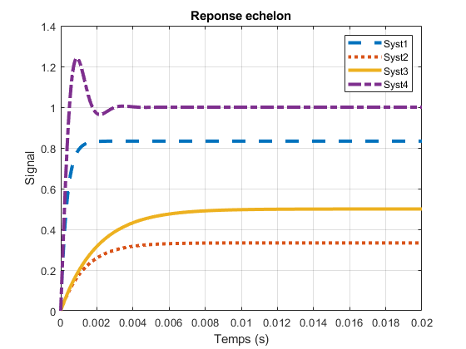
IéTI / TD11
p = jω
Exercice 1 / Correction / Réponse à un échelon ?
Ingénierie Electronique pour le Traitement de l’Information

Slide 26
IéTI / TD11
p = jω
Exercice 1 / Correction / Réponse à un échelon ?
Ingénierie Electronique pour le Traitement de l’Information

Slide 27
IéTI / TD11
p = jω
Exercice 1 / Lieu de Nyquist / Stabilité
Ingénierie Electronique pour le Traitement de l’Information

Slide 28
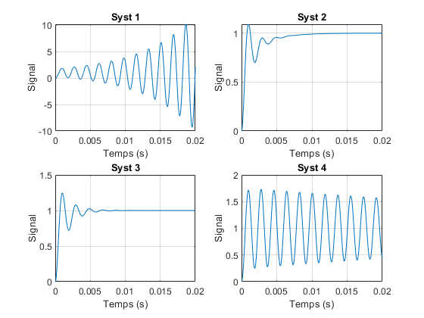
IéTI / TD11
p = jω
Exercice 1 / Correction et stabilité
Ingénierie Electronique pour le Traitement de l’Information

Slide 29
IéTI / TD11
p = jω
Exercice 1 / Correction et stabilité
Instable
Stable
Mal réglé
Ingénierie Electronique pour le Traitement de l’Information
Stable
Stable
Peu amorti

Slide 30
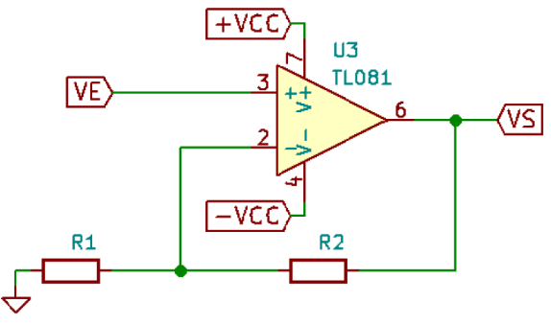
IéTI / TD11
p = jω
Exercice 2 / Retour ALI
Ingénierie Electronique pour le Traitement de l’Information

Slide 31
IéTI / TD11
p = jω
Exercice 2 / Retour ALI
Ingénierie Electronique pour le Traitement de l’Information

Slide 32
IéTI / TD11
p = jω
Exercice 2 / Retour ALI
Ingénierie Electronique pour le Traitement de l’Information

Slide 33
IéTI / TD11
p = jω
Exercice 2 / Retour ALI
Ingénierie Electronique pour le Traitement de l’Information

Slide 34
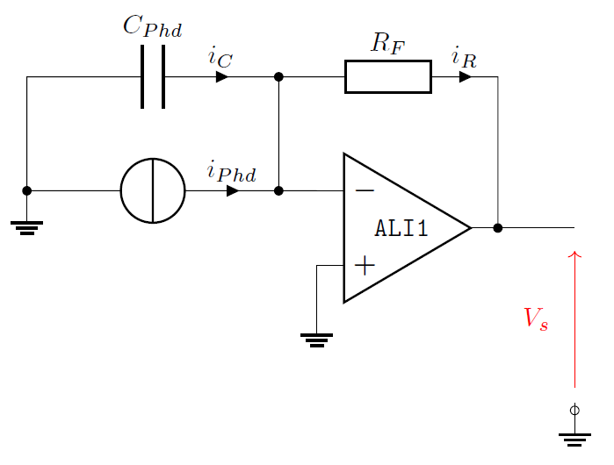
IéTI / TD11
p = jω
Exercice 3 / Retour transimpédance
Ingénierie Electronique pour le Traitement de l’Information

Slide 35
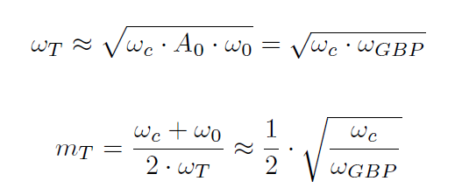
IéTI / TD11
p = jω
Exercice 3 / Retour transimpédance
Ingénierie Electronique pour le Traitement de l’Information

